Slide 1
椭圆、双曲线、抛物线的统一定义：
到一定点的距离和到一定直线的距离之比是常数 e
的点的轨迹是______.
(1) 当 0<e<1 时为椭圆;
(2) 当 e=1 时为抛物线;
(3) 当 e>1 时为双曲线.
M
•
d
• M
d
M
•
•
F
•
F
•
F

Slide 2
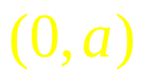

[课前复习
抛物线 的焦点坐标为_______
准线方程为 .

Slide 3
2.4.2抛物线的简单几何性质

Slide 4





Slide 5




Slide 6
[ 思 考 ] 与椭圆、双曲线的几何性质相比较，
抛物线的几何性质又有什么区别？
y
(1) 图象只位于半个坐标平面；
(2) 可以无限延伸，但无渐近线；
(3) 只有一条对称轴，它垂直于准线；
(4) 只有一个顶点，在坐标原点，
它是焦点到准线距离的中点；
(5) 无中心.
o
•
F
x

Slide 7
在抛物线方程中，参数 p 对图象有何影 响？
p 的值越大，抛物线开口越大.
y² = 4x
y
y² = 2x
o
x

Slide 8

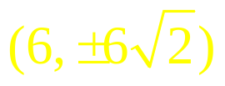
性质巩固
1. 抛物线 y² = 2px 上任意一点P(x₀, y₀)到焦点F的距离
| PF | =_____.
y
焦半径公式：
• P(x₀, y₀)
o
•
F
K
x
[练习]
抛物线 y² = 12x 的点到焦点F的最小距离为_____;
到焦点F的距离为 9 的点的坐标是_____.

Slide 9
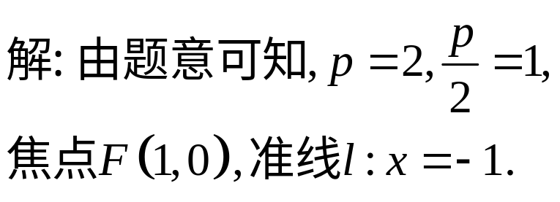
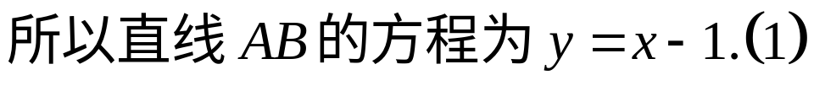

Slide 10
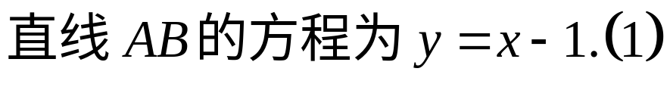

Slide 11


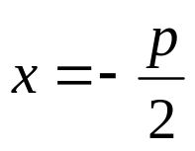

Slide 12
证：
当斜率不存在时，易得

Slide 13
当斜率存在时，设直线的方程为
代入抛物线方程整理得
代入抛物线方程整理得

Slide 16
6. 经过抛物线y²=2px的焦点 F , 作一条直线垂直于 x 轴，
和抛物线相交于P₁、P₂，线段P₁P₂叫做抛物线的通径，
求: (1)通径P₁P₂的长.
|P₁P₂| = 2p
90º
(2) ∠MFN =____.
[引申1] 若缺少条件“垂直于 x 轴”, 结果如何？
y
∠MFN = 90º
M
由特殊到一般
P₁
M
P₁
[引申2] 以P₁P₂为直径的圆和准线
具有怎样的位置关系？
o
•
F
K
x
N
P₂
N
P₂
以P₁P₂为直径的圆和准线相切.
y² = 2px

Slide 17
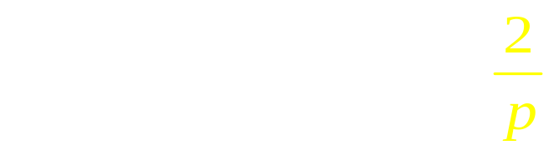
抛物线y²=2px的性质小结：
(2) 以P₁P₂为直径的圆和准线相切
y
M
P₁
) θ
o
•
F
K
x
N
P₂
y² = 2px

Slide 18
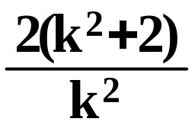
7.过抛物线 y²= 4x 的焦点作一 直线与抛物线交于P、
Q两点，则线段PQ的中点M的轨迹方程.
y
解：设M(x, y), P(x₁, y₁), Q(x₂, y₂),
直线PQ的方程为 y = k(x-1)
P
• M
•
F
y²= 4x
消 y 得:
k²x² - 2(k²+2)x+k² = 0
o
x
联立
y = k(x-1)
Q
由韦达定理得：
x₁+x₂=
参数法
则M的坐标为：
消去参数 k 得： y² = 2(x-1)
即中点M的轨迹方程.

Slide 19
7.过抛物线 y²= 4x 的焦点作一 直线与抛物线交于P、
Q两点，则线段PQ的中点M的轨迹方程.
解：设M(x, y), P(x₁, y₁), Q(x₂, y₂),
y
P
• M
o
•
F
x
Q
即为中点M的轨迹方程.

Slide 20

综合应用

Slide 21


Slide 22

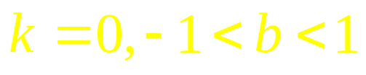
4.已知A、B是抛物线 上两点，O为坐标原点，若
的垂心恰是此抛物线的焦点，则直线AB的方
程是：( )
(A)x=p (B)x=3p (C) x=3p/2 (D)x=5p/2
5.顶点在坐标原点，焦点在x轴上的抛物线被直线y=2x+1截得的弦长为 ，则此抛物线的方程为
_________________________
y² =12x或y²=-4x

Slide 23

7.正三角形的一个顶点位于坐标原点，另外两个顶点在抛物线 上，求这个三角形的边长.
y
解：如图，设正三角形OAB的顶点A、B在抛物线上，且坐标分别为A(x₁,y₁)、B(x₂,y₂),则
o
•
F
x
又|OA|=|OB|，所以x₁²+y₁²=x₂²+y₂²
即 x₁²-x₂²+2px₁-2px₂=0, (X₁²-x₂²)+2p(x₁-x₂)=0,
(x₁-x₂)(x₁+x₂+2p)=0.
X₁>0，X₂>0，2p>0,
由此可得|y₁|=|y₂|,，即线段AB关于x轴对称.
X₁=X₂.
因为x轴垂直于AB，且 ，
所以

Slide 24
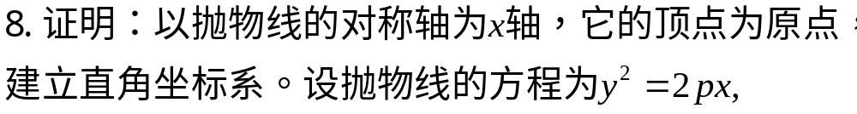
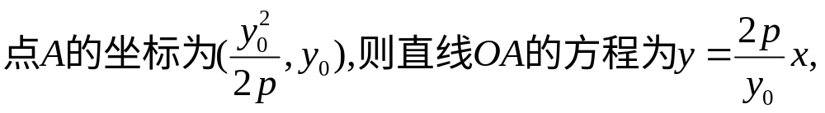
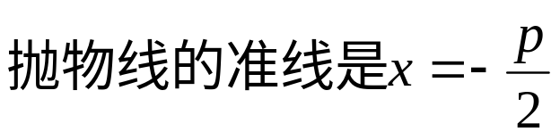
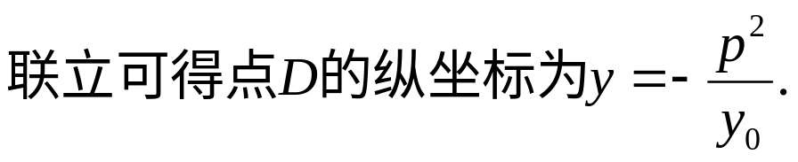
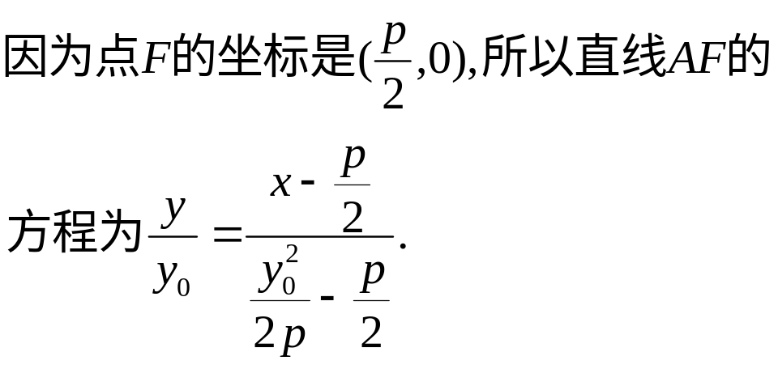
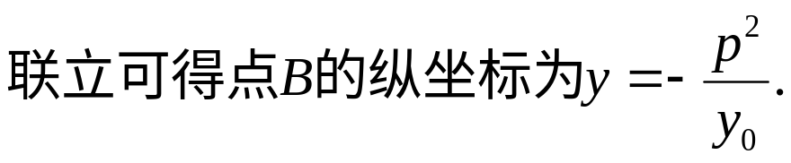

8.过抛物线焦点F的直线交抛物线于A,B两点，通过点A和抛物线顶点的直线交抛物线的准线于点D，求证：直线DB平行于抛物线的对称轴.
y
A
O
F
x
D
B

Slide 25

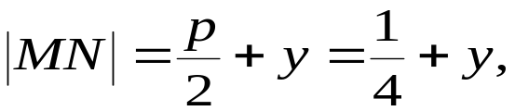
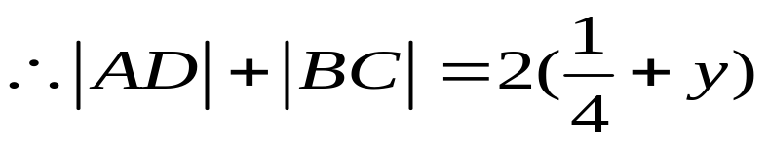

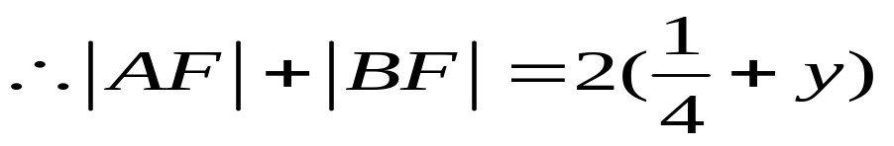
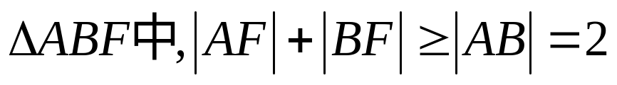
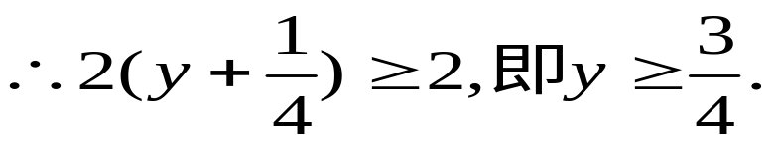
9.已知抛物线y=x²,动弦AB的长为2，求AB中点纵坐标的最小值.
解：
y
B
M
A
F
.
x
o
D
N
C

Slide 26
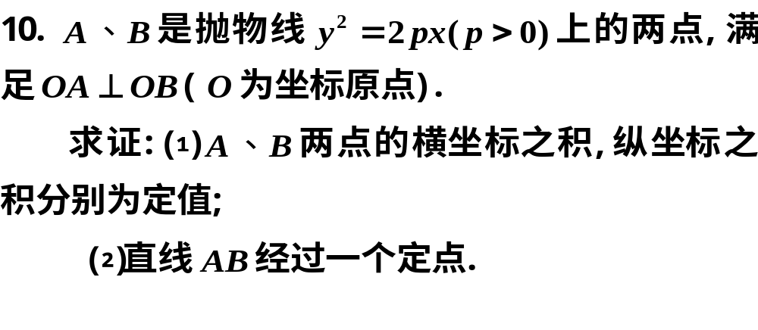
思考：设点？联立方程？
Notes:
作业及练习

Slide 27
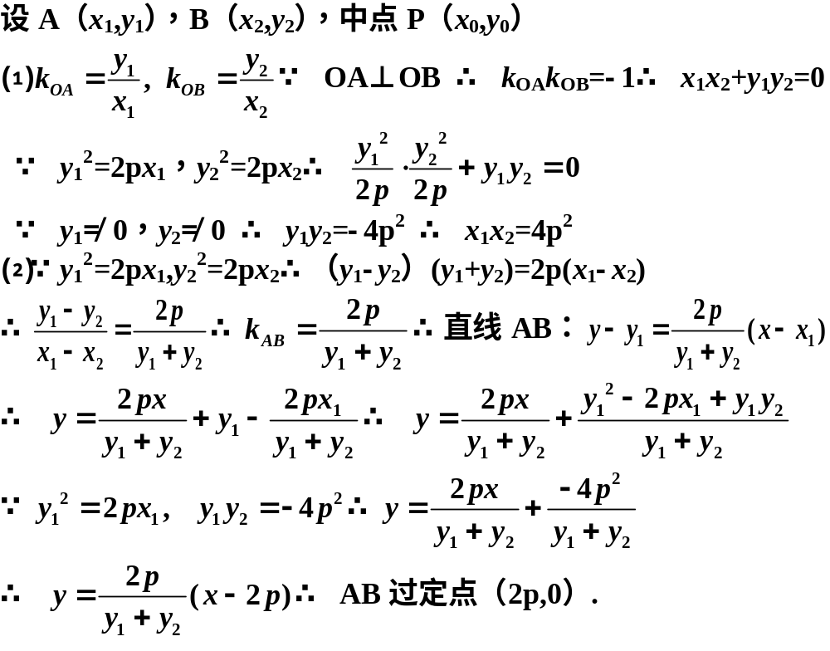

Slide 28
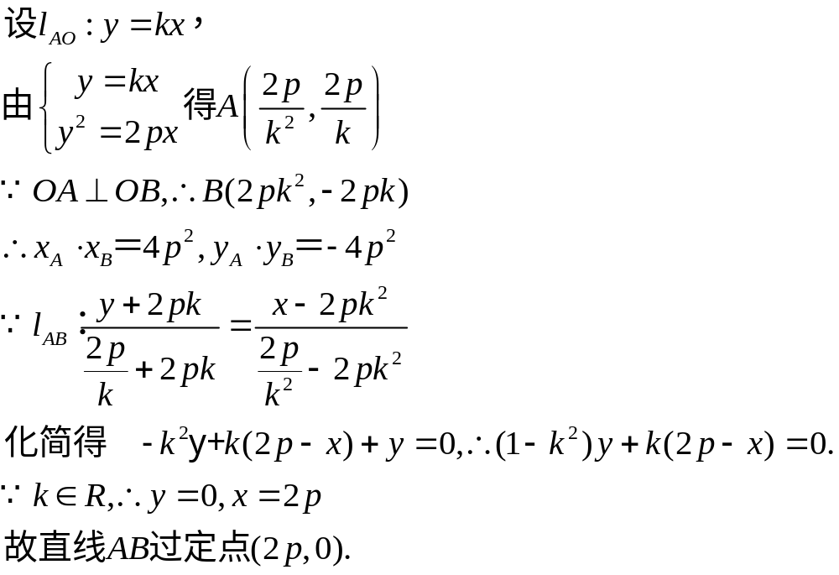
Notes:
作业及练习

Slide 29
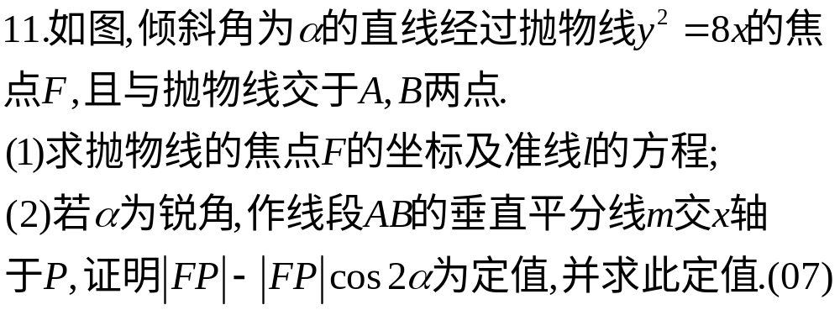

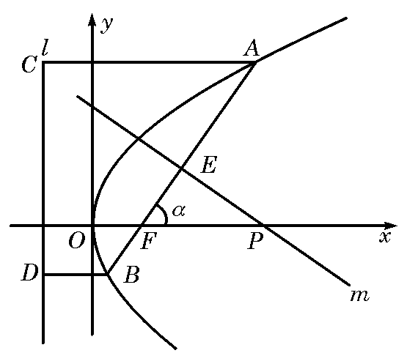

Slide 30
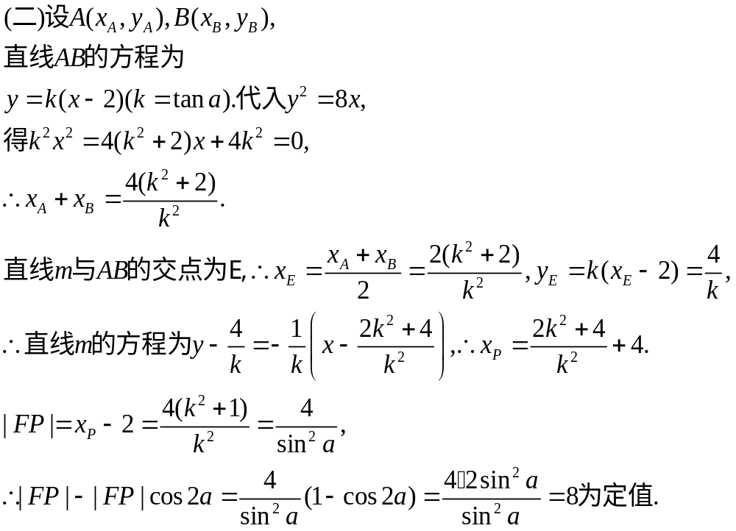

Slide 31
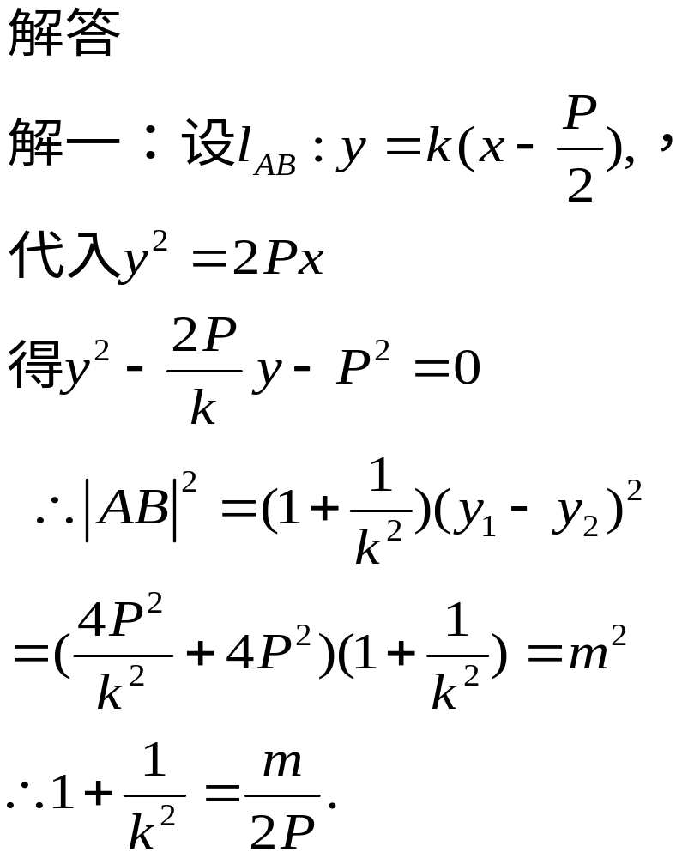
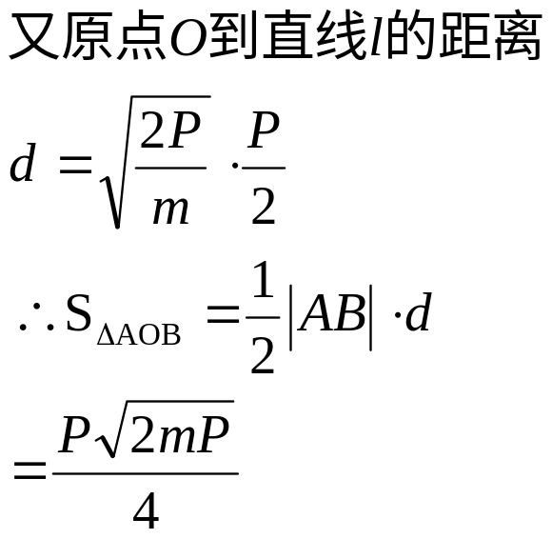
y
A
o
x
B

Slide 32
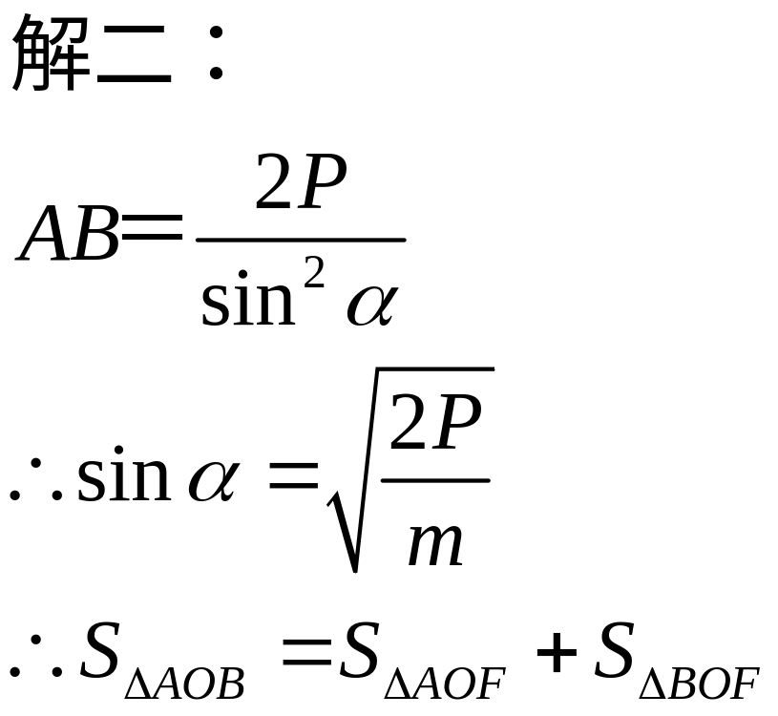
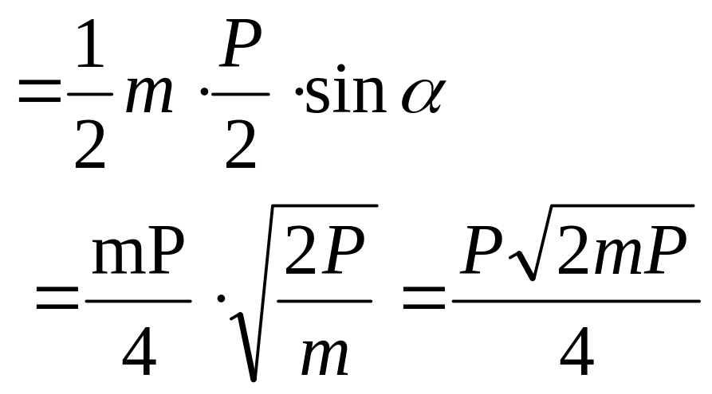
y
A
o
x
B

Slide 33
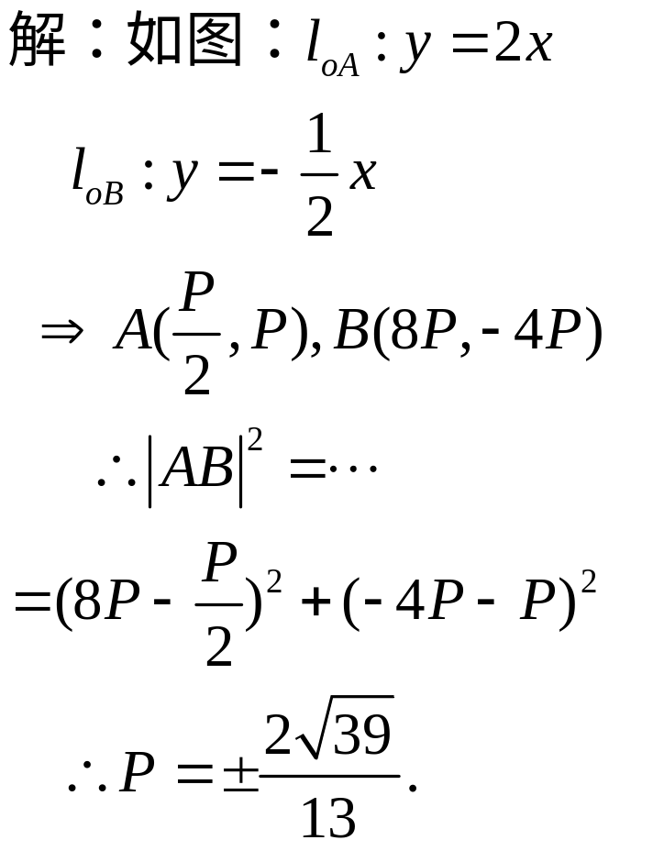
y
A
o
x
B

Slide 34
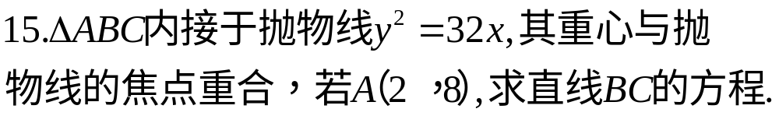
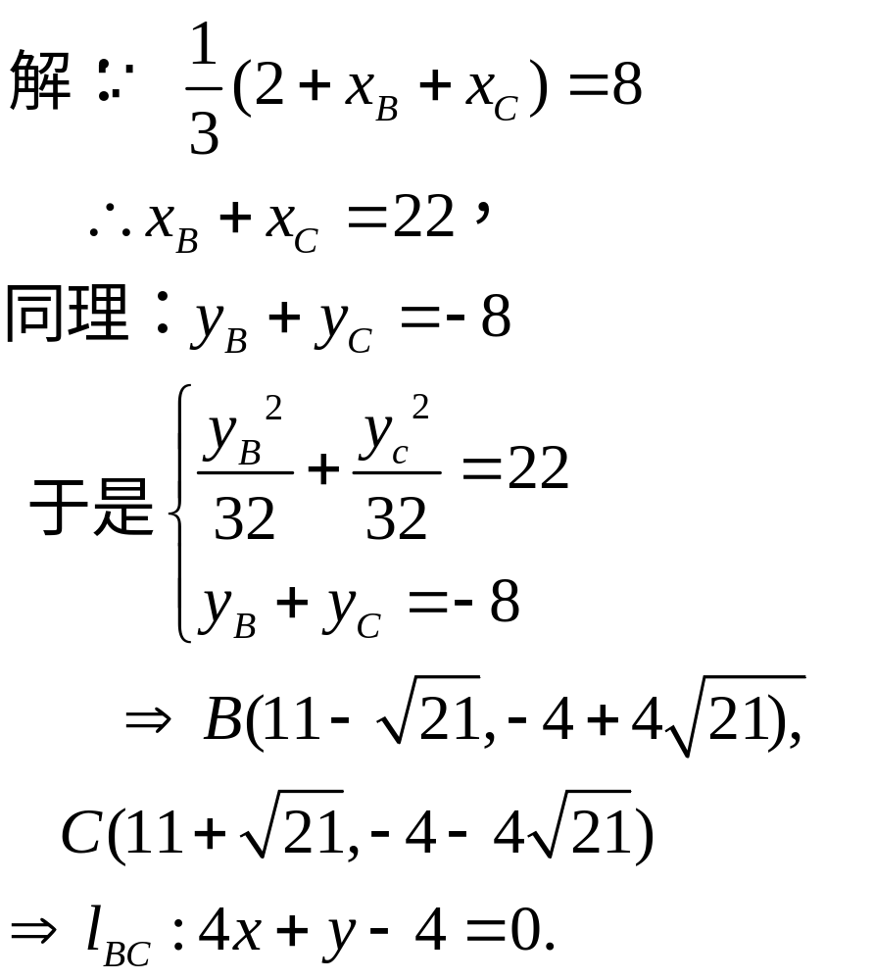
y
A
o
F
x
B
C

